Slide 1
Vnímání pasivní výstavby v české společnosti
Zpracoval: Václav Mraček
Vedoucí: Ing. Arch. Filip Landa
Oponent: Ing. Andrea Šandová

Slide 2
Výběr tématu
Původní téma => myšlenkový proces
Mohl jsem navrhnout vlastní studii pasivního domu?
Co vlastně vím o pasivních stavbách já?
Co je to vlastně pasivní dům?
Já jsem z oboru, kdo ale bude bydlet v pasivním domě?
Navrhujeme bydlení pro běžný lid, co vědí o pasivních stavbách?

Slide 3
Cíle práce
Cíl 1: Zmapovat míru povědomí české veřejnosti o pasivních stavbách.
Cíl 2: Zjistit, jak je vnímán pasivní standard.
Cíl 3: Zjistit, zda je preferováno ekologické bydlení.
Cíl 4: Zjistit, zda česká veřejnost vnímá ekologické bydlení jako správnou cestu trvale udržitelné výstavby.

Slide 4
Hypotézy
Lidé jsou obeznámeni s termínem „Pasivní dům“.
Česká veřejnost vnímá pojmy pasivních staveb jako způsob výstavby a provozu za malé náklady bez ohledu na ekologický dopad.
Česká veřejnost upřednostňuje ekologické bydlení, i když neví jak toho dosáhnout.
Lidé dokáží žít v pasivních stavbách a dokáží využít jejich plný potencionál.
Lidé jsou schopni přizpůsobit svůj životní styl typu svého obydlí na základě jeho vztahu k životnímu prostředí při změně typu obydlí.
Mladší generace lépe přijímají princip ekologického bydlení nežli starší generace.

Slide 5
Metody výzkumu
Kvantitativní vs kvalitativní
Nestandardizovaný, anonymní dotazník
25 otázek
  20 uzavřených
  2 s vícečetným výběrem
  3 mřížka s více odpověďmi
Dvoufázový výzkum
Průvodní email
Zpracování
  Google Forms
  Microsoft Office Excel
  Microsoft Office Access
  Microsoft Office Word

Slide 6
Výsledky a přínos práce
309 respondentů
Ovlivňující faktory – Dosažené vzdělání, věk,
Malé ztotožnění s tématem, chybí reálná praxe a příklady
Ekologická výstavba = budoucnost
Přínos práce
  Vnímání stávajícího bydlení
  Vnímání budoucího bydlení => Další možnosti volby
  Chtějí lidé ekologické bydlení?
  Ekologie, nebo Ekonomie?

Slide 7
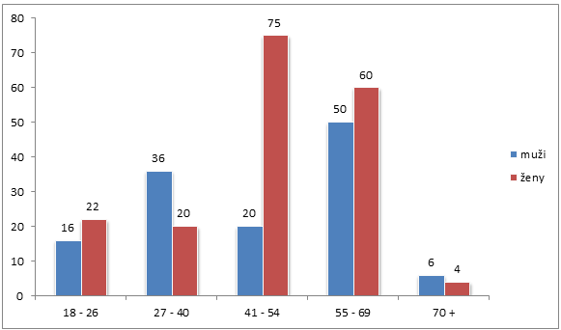
Věk a pohlaví respondentů

Slide 8
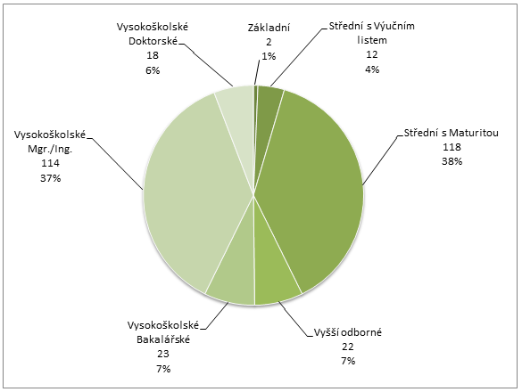
Dosažené vzdělání

Slide 9
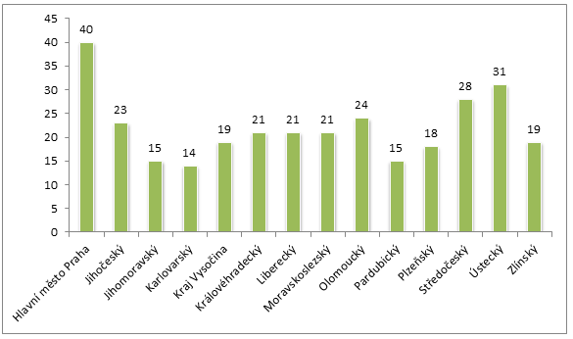
Rozložení respondentů

Slide 10
Shrnutí
Informovanost v české populaci o problematice
Dotazníkové šetření
Budoucnost = ekologická výstavba a bydlení
Finanční omezení aktuální výstavby
Osvěta informací v praxi
  Studenti stavebních škol
  Obyvatelé pasivních staveb
  Potencionální investoři

Slide 11
Otázky
”Chtěl byste žít v domě, jehož užívání je šetrné pro životní prostředí?”
”Myslíte si, že by život v pasivním domě byl odlišný od vašeho dosavadního způsobu života?”
Existuje alternativa namísto tepelných čerpadel vyšších výkonů? Jakým způsobem je navrhován ohřev teplé vody?
Pokud je vytápění provozování v teplotách 30/15°C, jak je ochráněna otopná soustava vůči nízkoteplotní korozi?

Slide 12
Děkuji za pozornost
Prostor pro Vaše otázky

